Slide 1



Castillos
De
La Rioja

Slide 2
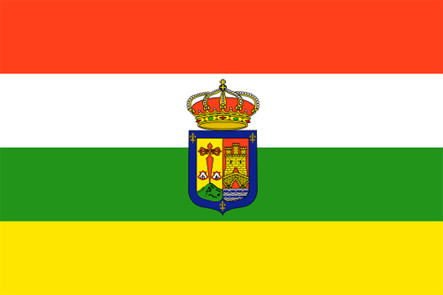
CASTILLOS DE LA RIOJA

Slide 3


Vino, nobleza y peregrinos La Rioja es una tierra de buenos vinos. Sus pueblos, rodeados de viñedos y bodegas, dedican buena parte de su esfuerzo a su elaboración. También es una comarca con una larga historia. Por aquí discurre el Camino de Santiago, la antigua ruta de peregrinación europea. Y la serie de castillos que vamos a visitar confirman un pasado heroico, de batallas y guerras señoriales.

Slide 4
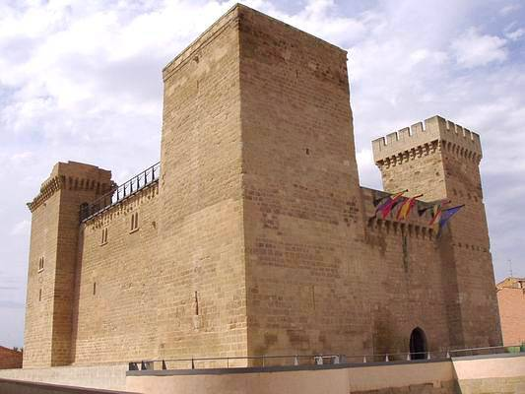
AGONCILLO

Slide 5
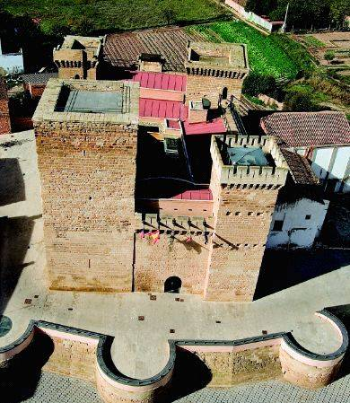

Slide 6

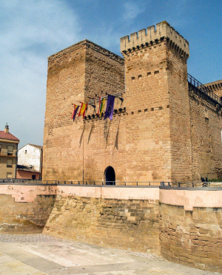
AGONCILLO

Slide 7
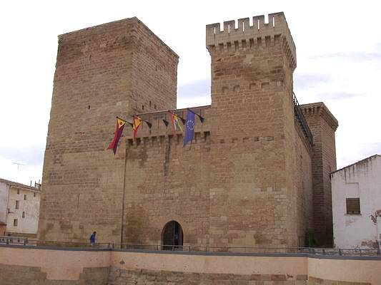

Slide 8
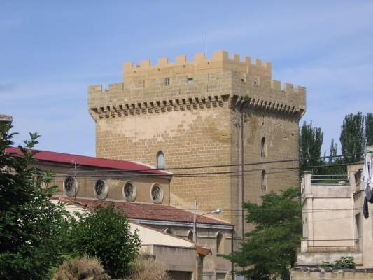
ANGUCIANA

Slide 9

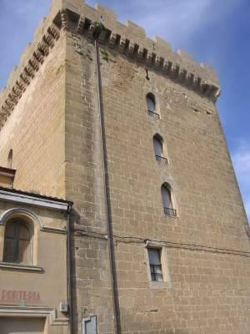

Slide 10
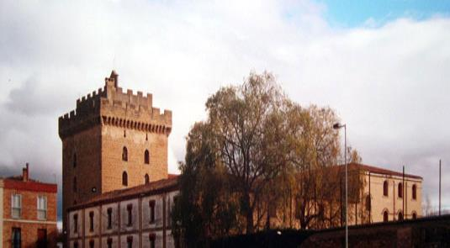
ANGUCIANA

Slide 11
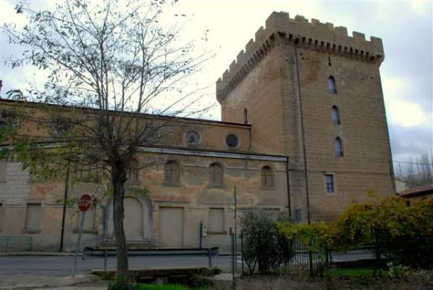

Slide 12
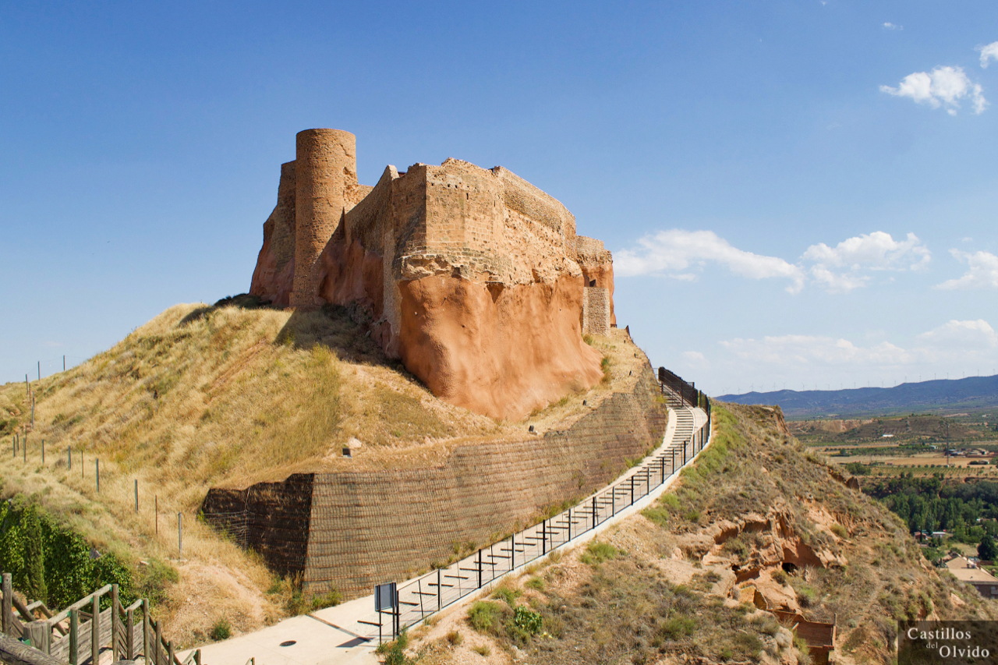
ARNEDO

Slide 13
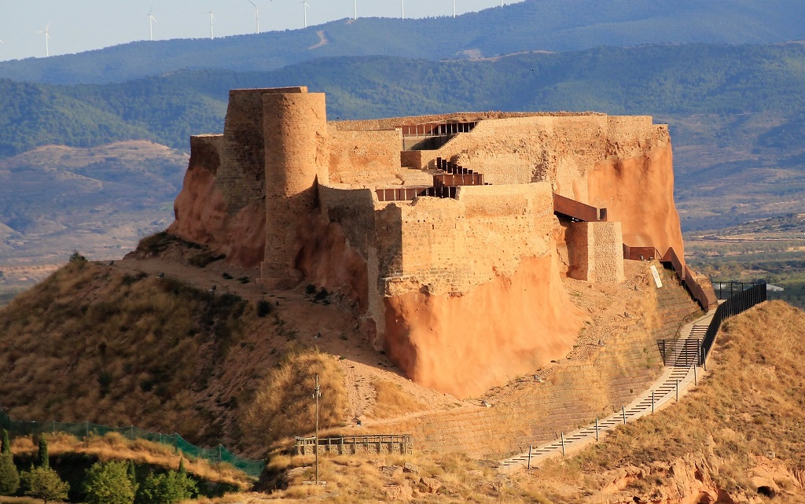

Slide 14
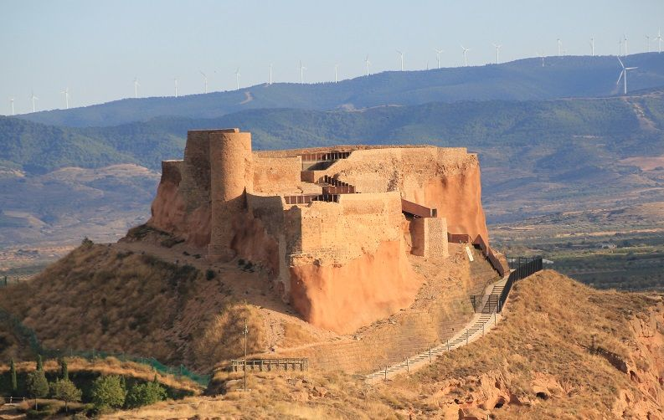
ARNEDO

Slide 15
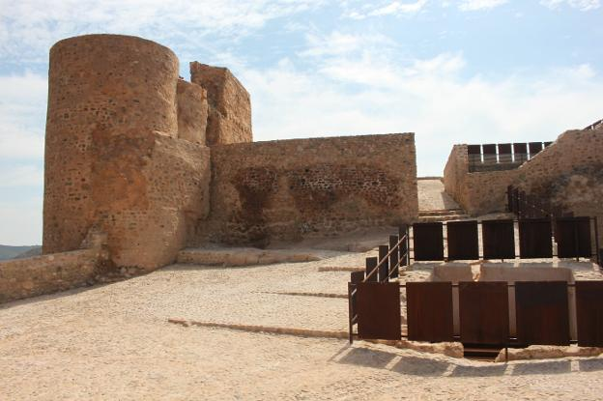

Slide 16
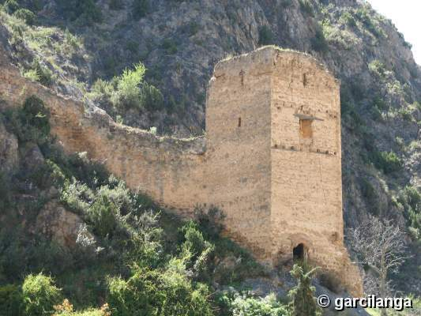
ARNEDILLO

Slide 17

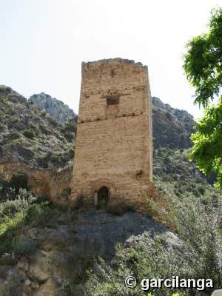

Slide 18
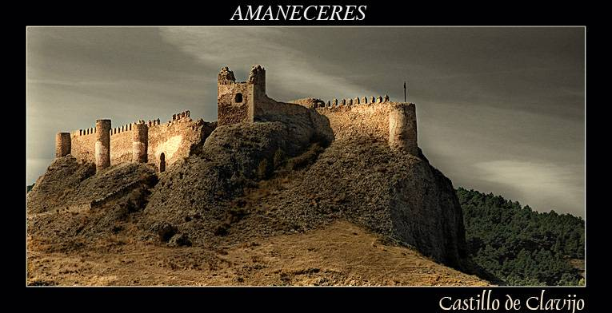
CLAVIJO

Slide 19
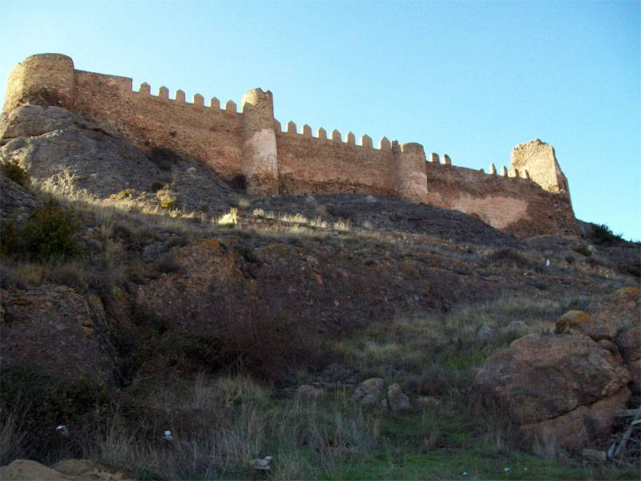

Slide 20
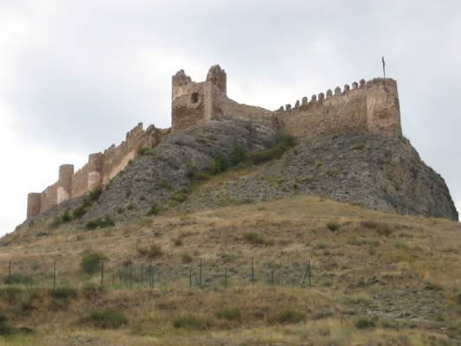
CLAVIJO

Slide 21
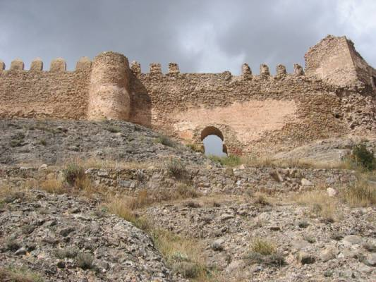

Slide 22
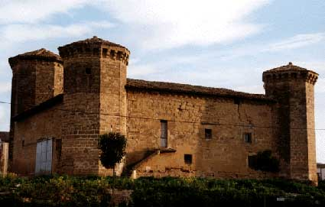
LEIVA

Slide 23
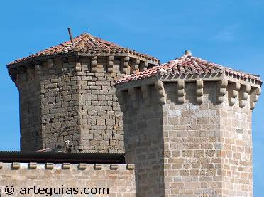

Slide 24
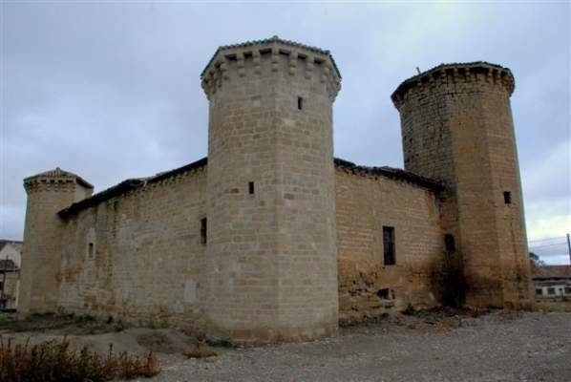

Slide 25
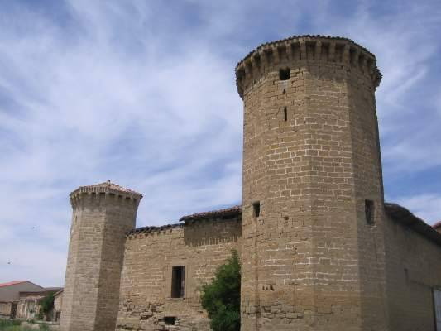

Slide 26
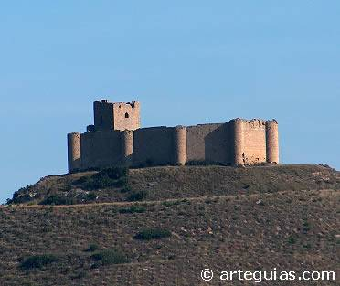
DAVALILLO

Slide 27
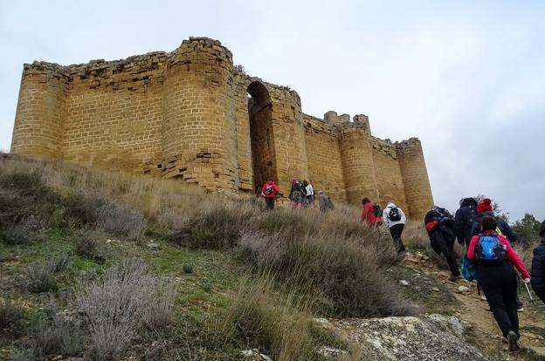

Slide 28
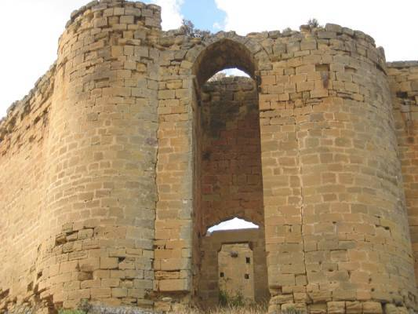

Slide 29
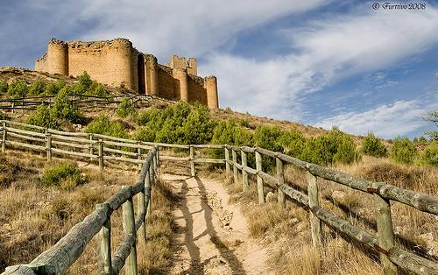

Slide 30
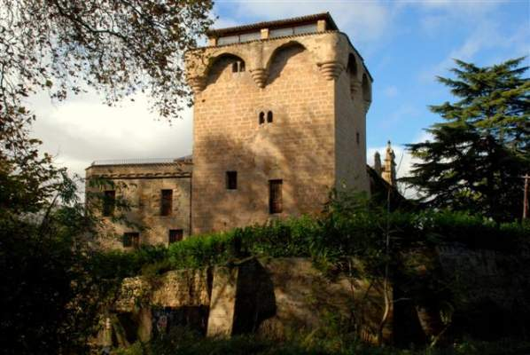
TORREMONTALBO

Slide 31
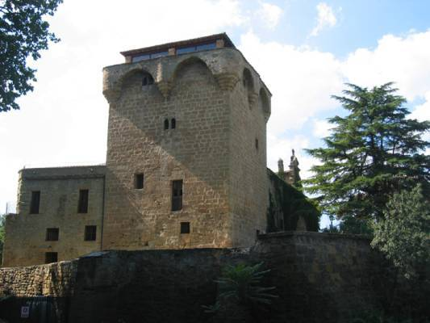

Slide 32
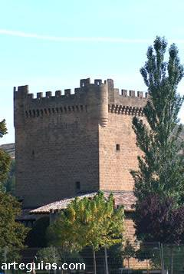

CUZCURRITA

Slide 33
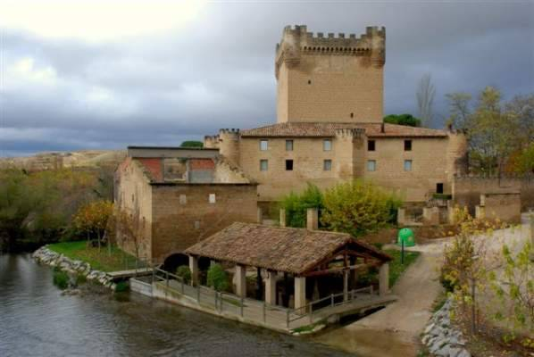

Slide 34
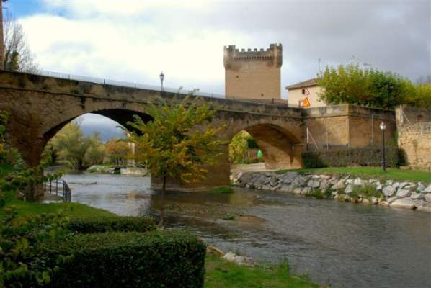

Slide 35
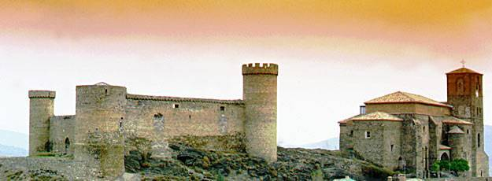
CORNAGO

Slide 36
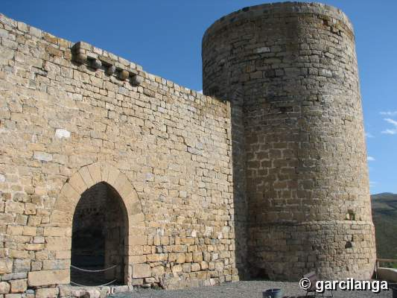

Slide 37
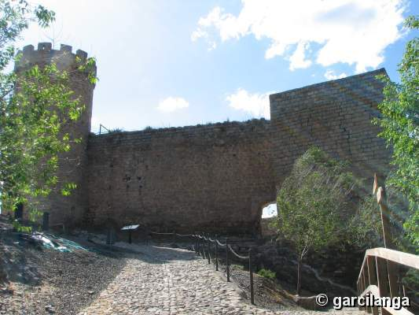

Slide 38
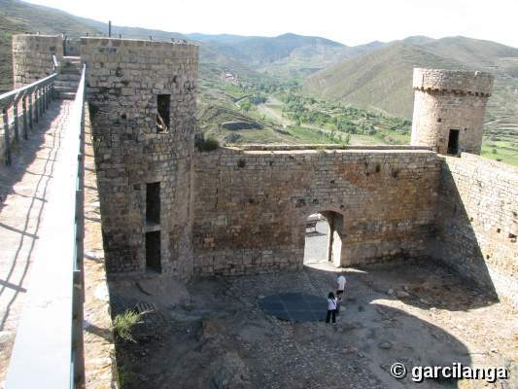

Slide 39
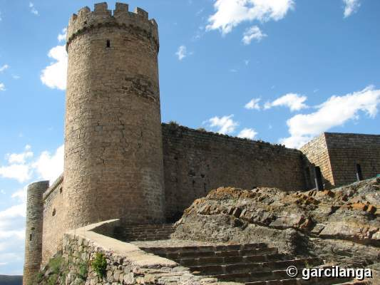

Slide 40
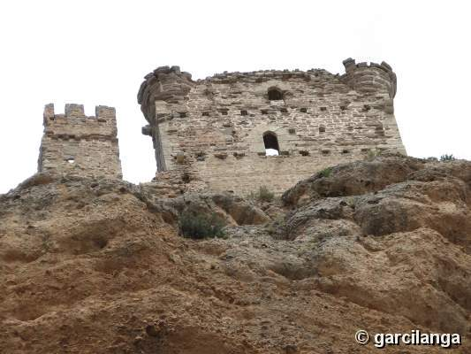
QUEL

Slide 41
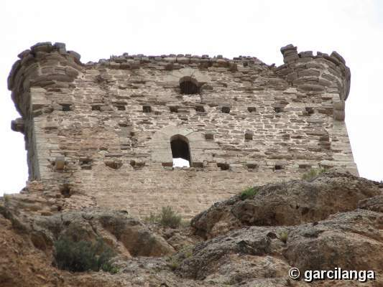

Slide 42
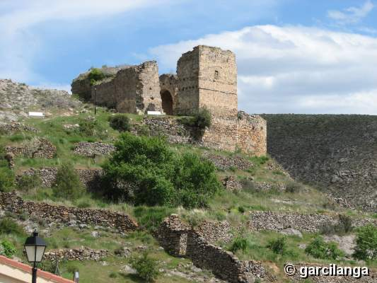
MURO DE AGUAS

Slide 43
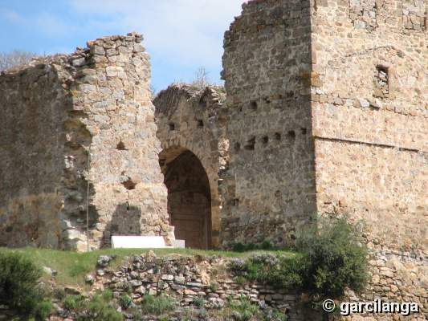

Slide 44
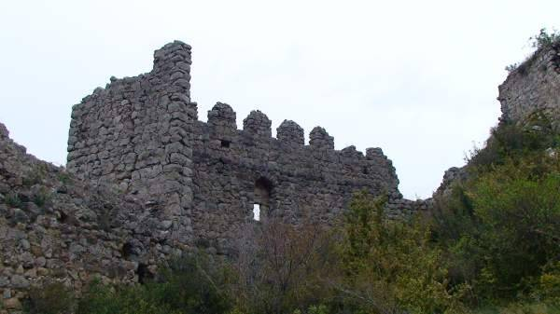
JUBERA

Slide 46
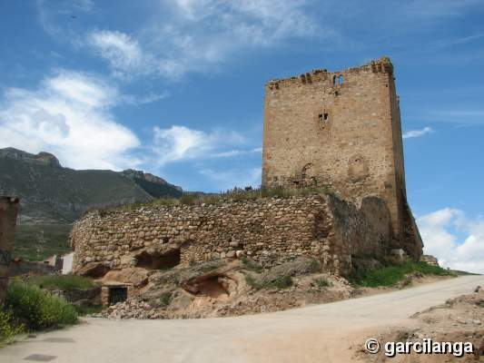
PREJANO

Slide 47
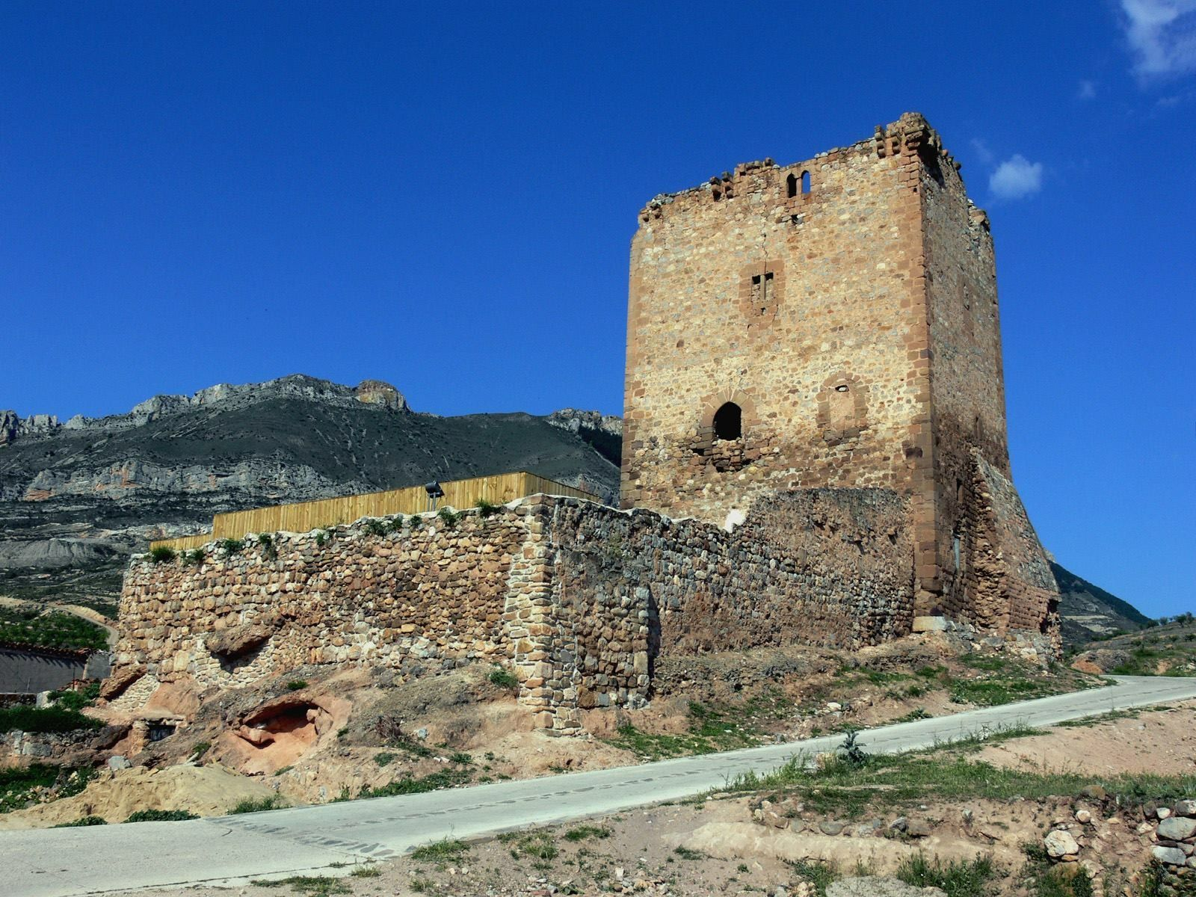

Slide 48
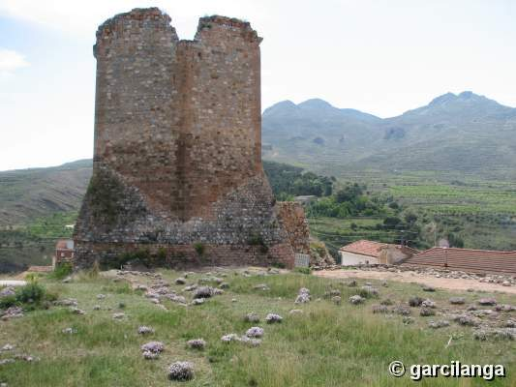

Slide 49
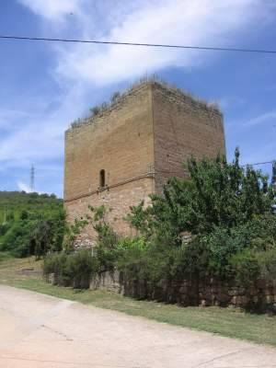
SANTURDE

Slide 50
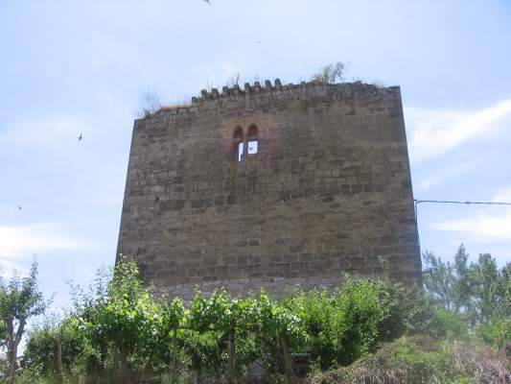

Slide 51
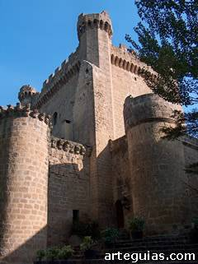
SAJAZARRA

Slide 52
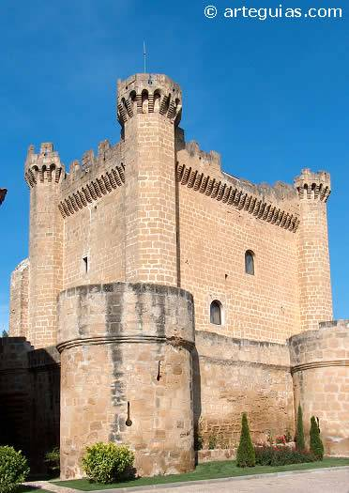

Slide 53
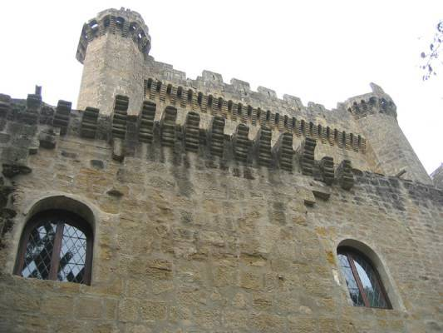

Slide 54


Slide 55


Slide 56

SAN VICENTE

Slide 57


Slide 58


Slide 59


Slide 60

STO. DOMINGO

Slide 61


Slide 62


Slide 63


Slide 64



Un fuerte
abrazo,
que tengas
un buen día
Hoy es sábado, 06 de junio de 2020
Ahora mismo son las 18:35 horas.

Slide 65







¿Te ha gustado?
Puedes ver más entrando
Aquí
Además puedes recibir powerpoints en tu correo electrónico suscribiéndote aquí:

